Slide 1
СОВЕРШЕНСТВОВАНИЕ ИНФОРМАЦИОННО-ТЕЛЕКОММУНИКАЦИОННЫХ СИСТЕМ В СФЕРЕ БЕЗОПАСНОСТИ ПРОИЗВОДСТВА РАБОТ НА СТРОИТЕЛЬНОЙ ПЛОЩАДКЕ
СТРб-23-17

Slide 2
ПРОЕКТНАЯ
КОМАНДА
Аналитик Коммуникатор Критик Финансист Дизайнер Маркетолог Разработчик
Руденко Николай Табалаев Адам Школьный Александр Мехоношин Павел Бейкина Мария Бабкин Илья Габула Павел

Slide 3
ЦЕЛЬ ПРОЕКТА
Усовершенствовать информационно-телекоммуникационные системы в сфере безопасности производства работ на строительной площадке. Обезопасить процесс работы и снизить частоту травм к минимуму.

Slide 4
ПРОБЛЕМЫ
Недостаточность информации о безопасности
Плохая связь. Помехи, сигнал не проходит через стены.
Отсутствие централизованной системы мониторинга безопасности
Недостаток технических средств
Ограниченные возможности обработки и анализа данных

Slide 6
ОРИЕНТИРОВОЧНЫЕ ПУТИ РЕШЕНИЯ ПРОБЛЕМ
Установка видеокамер и систем видеонаблюдения.
Внедрение систем трекинга и геолокации.
Организация системы обучения персонала по безопасности труда с использованием интерактивных и технологий виртуальной реальности.
Внедрение системы автоматического оповещения при аварийных ситуациях или нарушении безопасности.
Разработка и внедрение мобильных приложений для контроля и оценки безопасности на строительной площадке.
Использование специализированных систем автоматизации рабочих процессов.

Slide 7
УСТАНОВКА ВИДЕОКАМЕР И СИСТЕМ ВИДЕОНАБЛЮДЕНИЯ
Позволяет в режиме реального времени контролировать процесс работы на строительной площадке и выявлять нарушения правил техники безопасности.

Slide 8
РАЗРАБОТКА И ВНЕДРЕНИЕ МОБИЛЬНЫХ ПРИЛОЖЕНИЙ ДЛЯ КОНТРОЛЯ И ОЦЕНКИ БЕЗОПАСНОСТИ НА СТРОИТЕЛЬНОЙ ПЛОЩАДКЕ
С помощью таких приложений работники смогут систематически заполнять отчеты о безопасности, а также получать рекомендации по улучшению своего рабочего места.

Slide 9
ВНЕДРЕНИЕ СИСТЕМ ТРЕКИНГА И ГЕОЛОКАЦИИ ДЛЯ КОНТРОЛЯ МЕСТОПОЛОЖЕНИЯ РАБОТНИКОВ
Позволит быстро отслеживать местонахождение работников на объекте строительства и при необходимости обеспечить им помощь.

Slide 10
ОРГАНИЗАЦИЯ СИСТЕМЫ ОБУЧЕНИЯ ПЕРСОНАЛА ПО БЕЗОПАСНОСТИ ТРУДА С ИСПОЛЬЗОВАНИЕМ ИНТЕРАКТИВНЫХ И ТЕХНОЛОГИЙ ВИРТУАЛЬНОЙ РЕАЛЬНОСТИ
Улучшит эффективность обучения и поможет закрепить знания о правилах безопасности.

Slide 11
ВНЕДРЕНИЕ СИСТЕМЫ АВТОМАТИЧЕСКОГО ОПОВЕЩЕНИЯ ПРИ АВАРИЙНЫХ СИТУАЦИЯХ ИЛИ НАРУШЕНИИ БЕЗОПАСНОСТИ
Система должна быть связана непосредственно с пультом охраны и службой экстренного реагирования

Slide 12
ИСПОЛЬЗОВАНИЕ СПЕЦИАЛИЗИРОВАННЫХ СИСТЕМ АВТОМАТИЗАЦИИ РАБОЧИХ ПРОЦЕССОВ
Разработать систему, которая будет управлять всеми процессами на стройке, отмечать зоны с повышенными рисками, отслеживать производимые людьми на объекте действия, способные привести к ЧП и предупреждать их посредством запуска общей или локальной сигнализации.

Slide 13
ВЫБОР ЛУЧШЕГО РЕШЕНИЯ
 | 1 | 2 | 3 | 4 | 5 | 6
Стоимость | 5 | 3 | 5 | 3 | 2 | 2
Практичность | 5 | 3 | 2 | 2 | 1 | 1
Надёжность | 5 | 3 | 5 | 2 | 4 | 1
Ремонтопригодность | 5 | 5 | 5 | 5 | 5 | 5
Итого | 10 | 8 | 7 | 6 | 8 | 5

Slide 14
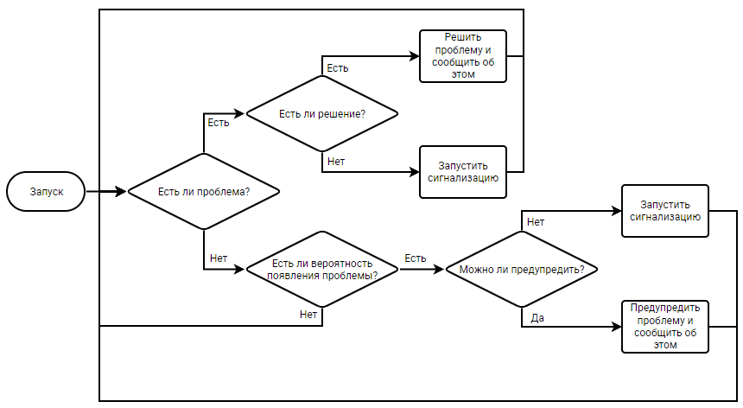
СХЕМА РАБОТЫ СИСТЕМЫ

Slide 15
ПАСПОРТ ПРОЕКТА
Название проекта: Совершенствование информационно-телекоммуникационных систем в сфере безопасности производства работ на строительной площадке
Подготовлен: 3-ья команда группы СТРб-23-17
Краткая информация о проекте | Интеллектуальная система отслеживания, предупреждения и реагирования на ЧП.
Обоснование проекта, общая цель Формулировка проблемы с подтверждениями | Цель: Усовершенствовать информационно-телекоммуникационные системы в сфере безопасности производства работ на строительной площадке Проблема: Строительная сфера считается одной из самых небезопасных отраслей промышленности. Строительство зданий, сооружений, промышленных объектов – это, как правило, сочетание большого числа работ повышенной опасности, таких как работы на высоте, эксплуатация подъемных сооружений, электромонтажные работы и многое другое. Более того, данная деятельность сопровождается привлечением большого количества работников и подрядных организаций, работающих на строительных объектах. Для повышения уровня безопасности и уменьшения количества несчастных случаев на строительном объекте предлагается усовершенствовать технологии информационно-коммуникационного отслеживания деятельности на строительной площадке.
Описание продукта. Решение выявленной проблемы | Интеллектуальная автоматизированная система отслеживания, предупреждения и реагирования на ЧП. Пути решения: Для решения задач в области обеспечения безопасности в строительстве одним из приоритетных направлений развития является внедрение современных цифровых, информационно-телекоммуникационных инструментов и систем управления производственной безопасностью на строительных площадках.
Цели и задачи | Цель: Оснастить строительные площадки системами отслеживания, предупреждения и реагирования на ЧП. Задачи: Определить цель проекта, выявить проблемы с помощью опроса, найти ориентировочные пути решения.
Ожидаемые результаты проекта | Обеспечение безопасности нахождения на строительной площадке, сведение травм на ней к минимуму.

Slide 16
ПАСПОРТ ПРОЕКТА
Деятельность | Определение актуальности и проблемы, определение задач, исследование предметной области Обзор рынка существующих систем умных счётчиков Разработка ориентировочных путей решения Разработка опроса и его проведение среди студентов Разработка и выбор лучшего решения Планирование последовательности работ по проекту с помощью ИСР Написание документации к продукту
Состав команды | Руководитель проекта Маркетолог Коммуникатор Критик Финансист Дизайнер Аналитик Разработчик
Возможные риски и угрозы | Отсутствие свободных средств на повышение качества продукции Большая стоимость разработки новой системы учёта Отсутствие потенциально заинтересованных клиентов Выход партнёров из проекта Низкое качество доступных ресурсов/материалов Недостаток квалифицированных кадров Недостаточный уровень защиты от внешних факторов
Ресурсы и бюджет | 44 768 251 рублей
Процесс коммуникации и отчетность | Личные встречи Мессенджеры
Одобрение результатов | Полная оценка результатов на последних стадиях разработке проекта.
Другие задачи | отсутствуют

Slide 17
ИСР С УЧЁТОМ ТРУДОЁМКОСТИ РАБОТ ПРОЕКТА, ДНИ
Название и описание | Планируемый результат | Требуемые ресурсы | Срок, (дней)
Выяснить уровень необходимости улучшения и совершенствования информационно-телекоммуникационных систем в сфере безопасности производства работ на строительной площадке. | Значительно снизить риск получения травмы на строительной площадке, приблизить его к нулю. | Интернет ресурсы, информация о нынешнем оборудовании. | 119
1. Исследование предметной области | Понимание проблемы, постановка цель и задач проекта. | Интернет ресурсы, GPT | 27
1.1 Обзор темы исследования | Изучение вероятности получения травмы на строительной площадке из-за недостаточной информированности. | Интернет ресурсы, проведение опросов | 10
1.2 Определение проблемы | Несовершенство оборудования связи, отсутствие связи на некоторых локациях строительной площадки, отсутствие системы выявления потенциальной опасности и слежки за соблюдением правил безопасности, недостаточная информированность рабочих, недостаток технических средств. | Интернет ресурсы, встречи со строителями/бригадирами/людьми сталкивавшимися с таким, проведение опросов | 5
1.3 Определение цели и постановка задач | Цель: обезопасить процесс работы на строительной площадке, привести вероятность происхождения ЧП к минимуму. Задачи: Определить цель проекта, выявить проблемы с помощью опроса, найти ориентировочные пути решения. | Существующая проблема, актуальность проекта | 5
1.4 Анализ рынка аналогичных проектов | Поиск информации о конкурентных проектах на данную тему. Выявление их решений и результатов. Сравнение с нашим проектом (плюсы и недостатки). | Интернет ресурсы | 7

Slide 18
ИСР С УЧЁТОМ ТРУДОЁМКОСТИ РАБОТ ПРОЕКТА, ДНИ
2. Сбор необходимых данных | Поиск данных для организации базы данных, выявление основных функций работы аналогичных систем, а так же определение функций которые система должна выполнять. | Интернет ресурсы, сайты компании, описание подобных систем, проектов, программный код подобных систем, общение с создателями подобных систем | 15
2.1 Написание технического задания проекта | Составление документа, который содержит первоначальное представление о системе в целом и определяет первоначальные функции, необходимые в работе системы. | ГОСТы по созданию ТЗ, модели работы системы и модели потоков данных | 7
2.2 Построение уровней работы системы и диаграммы потоков данных | Сбор данных о возможных травмах, происшествиях на строительной площадке и способах их решения. Результатом будет список действий/происшествий, требуемых выявления системой и способы борьбы с ними. | Интернет ресурсы, новостные статьи, инструкция по технике безопасности на строительной площадке | 3
2.3 Создание БД | Полноценная БД с определёнными типами происшествий, действий и их решениями. На основе этой БД будет создаваться прототип системы. | https://mytables.ru для создания облачной БД с возможностью поделиться | 5
3. Создание модели | Создание модели системы, которая выявляет проблему и подбирает необходимое действия для её разрешения. | https://www.iodraw.com или https://creately.com | 28
3.1 Описание системы | Полное описание каждой функции системы. | https://www.iodraw.com или https://creately.com | 14

Slide 19
ИСР С УЧЁТОМ ТРУДОЁМКОСТИ РАБОТ ПРОЕКТА, ДНИ
3.2 Написание технической документации | Поиск основных документов, на основании которых разрешается использование интеллектуальных систем. Создание ТЗ и начало работы над созданием системы. Составление технической документации необходимо во избежание нарушения определённых требований системой. | Интернет ресурсы | 14
4. Определение структуры программы | Определить основные функции для программы и описать их. На основании этого в дальнейшем будет строится интерфейс и прототип системы. | https://mytables.ru для создания облачной БД с возможностью поделиться | 8
4.1 Выбор языка программирования | Составить список языков и их возможностей (плюсов и минусов), сравнить их и выбрать лучший. | Интернет ресурсы, опытные программисты, https://en.wikipedia.org/wiki/Comparison_of_programming_languages | 1
4.2 Поиск или создание и описание модулей системы | Определить основные необходимые модули для работы системы, которые в дальнейшем будут использованы в коде. | Интернет ресурсы, https://docs.python.org | 7
5. Разработка интерфейса и самой системы | Написать и описать программный код системы. | PyCharm - среда программирования python, https://docs.python.org, https://python.org, https://github.com/, интернет ресурсы | 26
5.1 Создание структуры | Создать схему работы системы (замеченное происшествие => действие системы). | https://programforyou.ru/block-diagram-redactor | 2

Slide 20
ИСР С УЧЁТОМ ТРУДОЁМКОСТИ РАБОТ ПРОЕКТА, ДНИ
5.2 Разработка системы | Написать и описать код по схеме. | PyCharm - среда программирования python, https://docs.python.org, https://python.org, https://github.com/, интернет ресурсы | 10
5.3 Тестирование системы | Провести тесты на работоспособность системы, найти возможные сбои и ошибки, а так же устранить их. | PyCharm - среда программирования python, https://docs.python.org, https://github.com/, интернет ресурсы | 3
5.4 Выбор вида интерфейса | Выбрать подходящий по условиям эксплуатации вид интерфейса. | https://sky.pro/media/vidy-interfejsov-polnyj-spisok, интернет ресурсы | 1
5.5 Разработка интерфейса | Написать код взаимодействия пользователя и системы | PyCharm - среда программирования python, https://docs.python.org, https://github.com/, интернет ресурсы | 10
6. Разработка и запуск прототипа | Разработать готовый прототип, который будет искать проблему и осуществлять действия по её решению, вести статистику, отслеживать нарушения безопасности, сообщать о вероятных угрозах. | PyCharm - среда программирования python, https://docs.python.org, https://github.com/, интернет ресурсы | 13
6.1 Написание кода | Собрать полноценный, рабочий код из заранее заготовленных модулей, логически связав их и дописав остаточный код, связать систему с БД, привязать подачу сигнала к специальным датчиками. | PyCharm - среда программирования python, https://docs.python.org, https://github.com/, интернет ресурсы, датчики связываемые с носителем системы. | 10
6.2 Донастройка и описание прототипа | Описать действия прототипа для легкого улучшения её работы в дальнейшем, обеспечить отсутствие ошибок в коде. | PyCharm - среда программирования python, https://docs.python.org, https://github.com/, интернет ресурсы | 3
7. Тесты готового прототипа | Провести тестирование для выявления ошибок в работе системы. | Прототип системы | 2
7.1 Тестирование и отладка системы | Исправление ошибок, тестирование | Прототип системы | 2

Slide 21
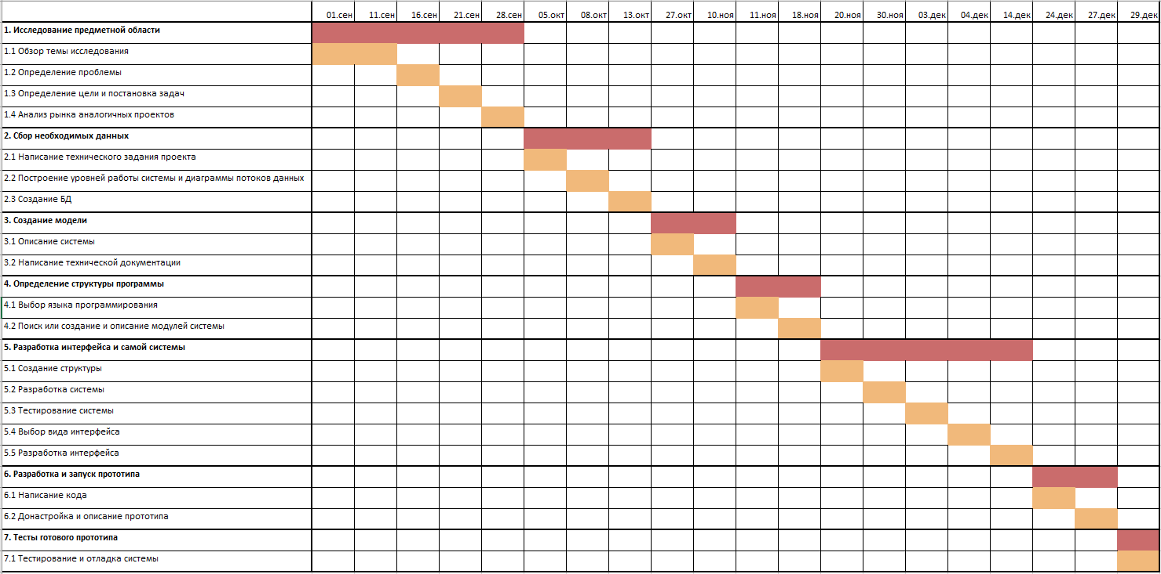
ДИАГРАММА ГАНТА

Slide 22
МАТРИЦА ОТВЕТСТВЕННОСТИ
Иерархическая структура работ (ИСР) проекта |  | Базовые роли в соответствии с функцией в проекте
 |  | Маркетолог (Бабкин Илья) | Разработчик (Габула Павел) | Коммуникатор (Табалаев Адам) | Критик (Школьный Александр | Финансист (Мехоношин Павел) | Дизайнер (Бейкина Мария) | Аналитик (Руденко Николай)
1. Исследование предметной области | 1.1 Обзор темы исследования | У | У | У | К | У | У | О
 | 1.2 Определение проблемы | У | У | У | К, У | У | У | О
 | 1.3 Проведение опроса | К, У | У | О | К |  | У | У
 | 1.4 Определение цели и постановка задач | У | У | У | К | У | У | О
 | 1.5 Анализ рынка аналогичных систем | О |  | У | К | О
2. Сбор необходимых данных | 2.1 Написание ТЗ проекта | У | О | У | К | У | У | У
 | 2.2 Построение уровней работы системы и диаграммы потоков данных |  | О |  | К |  | У | У
 | 2.3 Создание БД |  | О |  | К, У |  | У
О – ответственный; У – участник; К - контроль

Slide 23
ПОТРЕБНОСТИ УЧАСТНИКОВ ПРОЕКТА В ИНФОРМАЦИИ И ВЗАИМОДЕЙСТВИИ
Вид информации | Форма представления | Срочность | Риски | Способ предоставления информации | Ответственные в команде
ТЗ | Электронная версия | Срочно, невозможно продолжить дальнейшую работу над проектом | Неверное представление о работе системы | Мессенджеры | Руководитель проекта, разработчик, коммуникатор
Описание системы |  | Срочно, невозможно создание прототипа | Проблемы с создании БД и составлением паспорта проекта | Мессенджеры | Разработчик, коммуникатор
Отчёт по БД |  | Срочно, невозможно создание прототипа | Сдвиг сроков сдачи проекта | Интернет ресурсы, мессенджеры | Разработчик
Описание и отчёт по интерфейсу |  | Срочно, невозможно создание интерфейса | Непонятный для пользователя интерфейс, некорректное заполнение БД | Мессенджеры | Разработчик, дизайнер, критик
Описание структуры программы |  | Не срочно, выполняется после написания программы | Проблемы с разработкой системы и техническим обоснованием | Мессенджеры | Разработчик
Руководство пользователя |  | Не срочно, выполняется после написания программы | Проблемы с использованием системы, сбои в работе | Мессенджеры | Разработчик, коммуникатор, маркетолог, руководитель проекта
Отчёт по прототипу |  | Не срочно, выполняется после создания прототипа | Нарушение нормативно-правовых актов | Мессенджеры | Разработчик, руководитель проекта, аналитик, критик
Техническая документация |  | Не срочно, выполняется на протяжении всей работы над проектом | Неудачные прототипы системы, требующие изменения | Мессенджеры | Коммуникатор, финансист, руководитель проекта, аналитик

Slide 24
СТОИМОСТЬ ПРОЕКТА
 | Показатель
1. | Компьютер | 53 515,00 ₽
2. | Помещение | Бесплатно, ВУЗ
3. | Коворкинг (1+2) | 0 дней
4. | Канцелярия | 624,00 ₽
5. | З/п проектной команды | 14000 руб/день
6. | ПО | 69 873,00 ₽
7. | Материалы, оборудование | 3 432 589,00 ₽
8. | Прямые затраты | 5 222 601,00 ₽
9. | Накладные расходы | 1 305 650,25 ₽
10. | Себестоимость проекта | 6 528 251,25 ₽
11. | Стоимость проекта | 10 128 251,25 ₽

Slide 25
ЭФФЕКТЫ ПО ПРОЕКТАМ
ТЕХНИЧЕСКИЙ ЭФФЕКТ
ОПЕРАЦИОННЫЙ ЭФФЕКТ
Оптимизация рабочих методов и обеспечение более безопасного окружения для рабочих.
Перечень правил которые должны соблюдаться всеми рабочими.

Slide 26
ЭФФЕКТЫ ПО ПРОЕКТАМ
ТЕХНОЛОГИЧЕСКИЙ ЭФФЕКТ
ПРАВОВОЙ ЭФФЕКТ
Введение системы безопасности может сделать использование роботов-манипуляторов менее опасными.
Внедрение системы безопасности и соблюдение законов позволяет предотвращать нарушения.

Slide 27
ЭКОНОМИЧЕСКАЯ ЭФФЕКТИВНОСТЬ ПРОЕКТA
Безопасные условия труда повышают производительность и эффективность работников.
Введение системы безопасности позволяет снизить тарифы и затраты на страхование.

Slide 28
КАЧЕСТВЕННО-КОЛИЧЕСТВЕННАЯ ОЦЕНКА РИСКОВ ПРОЕКТА, БАЛЛЫ
№ | Формулировки рисков | Вероятность наступления, балл (Pj) |  | Ущерб, балл (Vj) |  | Интегральная оценка
Финансовые риски
1 | Отсутствие свободных средств на повышение качества продукции | 3;2;3;1;2;3;2 |  | 2;1;3;2;2;1;1 |  | 4
 |  | среднее | 2 | среднее | 2 | допустимый
2 | Большая стоимость разработки новой системы отслеживания | 4;5;2;3;4;4;5 |  | 3;4;5;5;5;4;2 |  | 15
 |  | среднее | 4 | среднее | 4 | критический
3 | Отсутствие потенциально заинтерисованных клиентов | 2;1;1;2;1;1;1 |  | 4;5;5;3;4;5;4 |  | 6
 |  | среднее | 1 | среднее | 4 | существенный
Коммерческие риски
4 | Выход партнёров из проекта | 2;1;3;1;1;2;2 |  | 1;2;2;1;3;2;4 |  | 4
 |  | среднее | 2 | среднее | 2 | допустимый
Организационные риски
5 | Низкое качество доступных ресурсов/материалов | 2;3;1;5;2;4;5 |  | 5;4;5;3;4;5;3 |  | 13
 |  | среднее | 3 | среднее | 4 | критический
6 | Недостаток квалифицированных кадров | 5;4;5;3;5;4;5 |  | 5;4;4;5;2;4;5 |  | 18
 |  | среднее | 4 | среднее | 4 | катастрофический
Производственные риски
7 | Недостаточный уровень защиты от внешних факторов | 1;2;1;1;1;1;1 |  | 5;4;5;5;5;4;3 |  | 5
 |  | среднее | 1 | среднее | 4 | допустимый

Slide 29
УПРАВЛЕНИЕ РИСКАМИ
Риск | Процедуры реагирования
Отсутствие свободных средств на повышение качества продукции | Сотрудничество с высококвалифицированным бухгалтером
Большая стоимость разработки новой системы отслеживания | Разработка новой системы учёта собственным отделом it-разработчиков
Отсутствие потенциально заинтерисованных клиентов | Быть готовыми провести бесплатные пробные внедрения системы или/и начать искать клиентов на стадии разработки системы
Выход партнёров из проекта | Иметь других партнёров желающих учавствовать в проекте
Низкое качество доступных ресурсов/материалов | Предварительная закупка и сравнение материала для поиска подходящих по качеству
Недостаток квалифицированных кадров | Повышение квалификации сотрудников
Недостаточный уровень защиты от внешних факторов | Встроить в систему автоматизированный контроль за своим состоянием, посредством проведения регулярной диагностики

Slide 30
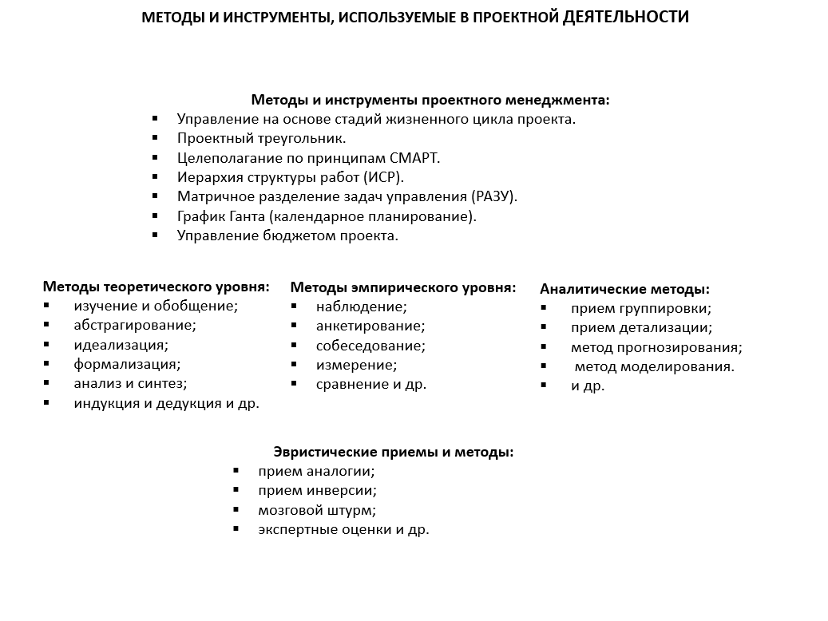

Slide 31
СПИСОК ЛИТЕРАТУРЫ
https://perekos.net/sections/view/119
https://unistroy.spbstu.ru/userfiles/files/2015/5(32)/14_muchenski_32.pdf
https://www.consultant.ru/document/cons_doc_LAW_10699/d752cf760e2ca4603a78275a8b1ef07971b2ea8b
https://www.consultant.ru/law/podborki/razreshenie_na_ispolzovanie_rezultata_intellektualnoj_deyatelnosti

